Slide 1
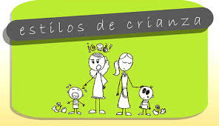
I.E.P. LATINOAMERICANO
Estilos de crianza y conflictos
Docente: Alexander Flórez Gonzales
Especialidad: Ciencias Sociales
Área: Persona Familia y Relaciones Humanas
Grado: 3ro de Secundaria

Slide 2
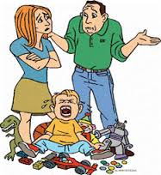
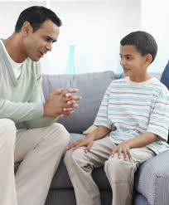
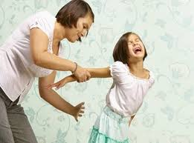
Cada padre tiene un modo de crianza ligeramente distinto. Sin embargo, los expertos clasifican estas diferencias en la crianza de los niños en tres tipos diferentes de crianza.

Slide 3
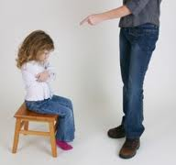
Padres Autoritarios
Imponen sus normas
Castigan las conductas inadecuadas muchas veces sin dar una explicación del motivo del mismo.
Exigentes
No suelen comunicarse adecuadamente con sus hijos. Lo que importa es la obediencia.
La expresión de afecto es baja.
No tiene en cuenta los intereses y necesidades de los niños.

Slide 4
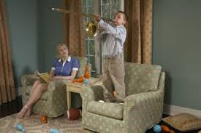
Padres Permisivos
Altos grados de afecto y comunicación pero ausencia de control
Son los intereses y deseos del niño los que los que dirigen la interacción entre el adulto y el niño.
Exigen poco a sus hijos tanto en el cumplimiento de normas como en madurez
Los niños han de aprender por sí mismos,
Son padres afectuosos, pero no limitan

Slide 5
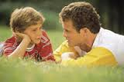
Padres Democráticos
Son padres muy cálidos pero al mismo tiempo exigentes y firmes
Les ponen límites y hacen respetar las normas
Comprensivos, afectuosos y fomentan la comunicación
Sensibles a las necesidades de sus hijos, estimulan la expresión de sus necesidades
La relación entre padres e hijos se caracteriza por el diálogo
Sus normas son coherentes pero no rígidas
Prefieren el razonamiento y la explicación más que la imposición
Estimulan que el niño se esfuerce en conseguir una meta
Fomentan la iniciativa de sus hijos

Slide 6
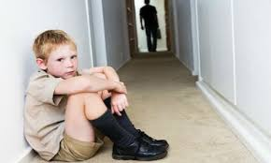
Hijos de Padres Autoritarios
Son obedientes y sumisos cuando el control es externos pero en ausencia de estos son mucho más irresponsables y se muestran agresivos.
Tendencia a sentirse culpables y deprimidos.
Son niños con baja autoestima, y escaso control
Pocas habilidades sociales

Slide 7
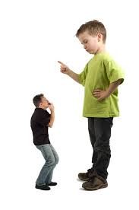
Hijos de Padres Permisivos
A primera vista son entusiastas y vivaces pero son más inmaduros e incapaces de controlar sus impulsos.
Carecen de autocontrol y son poco persistentes en las tareas

Slide 8
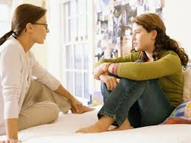
Hijos de Padres Democráticos
Están más felices consigo mismos y seran generosos con los demás
Más competentes socialmente, mayor autoestima, autonomía y responsabilidad, mayor autorregulación y desarrollo moral.
Son persistentes en las tareas que emprenden y tienen un buen autocontrol
Competentes socialmente

Slide 9
Entonces…
Evalúate
Encuentra el estilo que usas
Corrige lo que crees que debes corregir
Y mejora tu familia a partir de la forma como enseñas a tus hijos

Slide 10
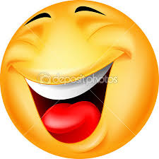
Gracias

